Slide 1

PSD perception
Matteo Mariani

Slide 2
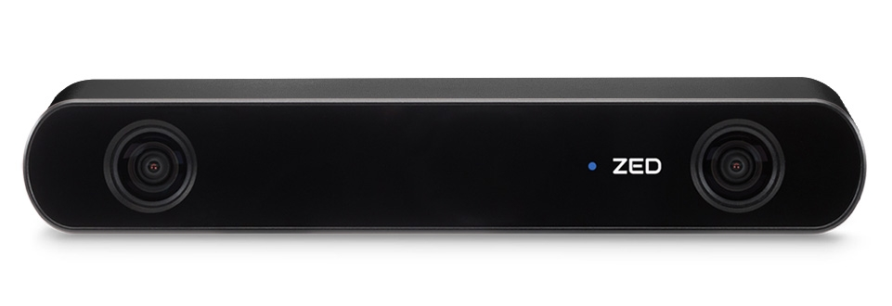

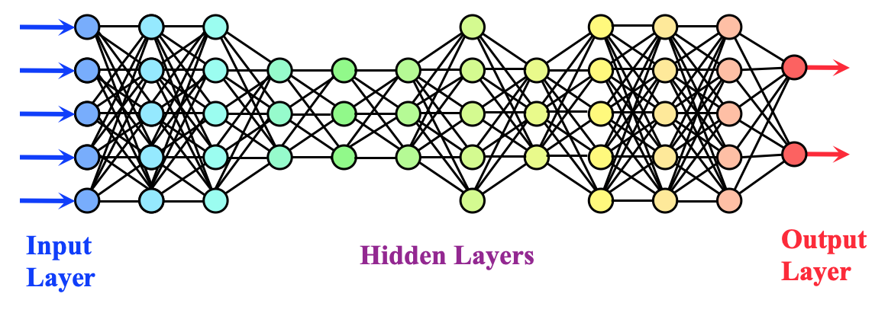
Introduzione
L’obiettivo del ramo di perception è la guida in autonomia del veicolo su strada avvalendosi della camera Zed2.
In particolare si vogliono utilizzare tecniche combinate di visione ed intelligenza artificiale per definire una politica di guida che permetta al veicolo di rimanere all’interno del tracciato.

Slide 3

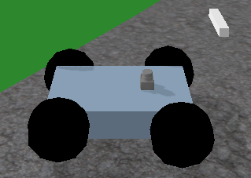
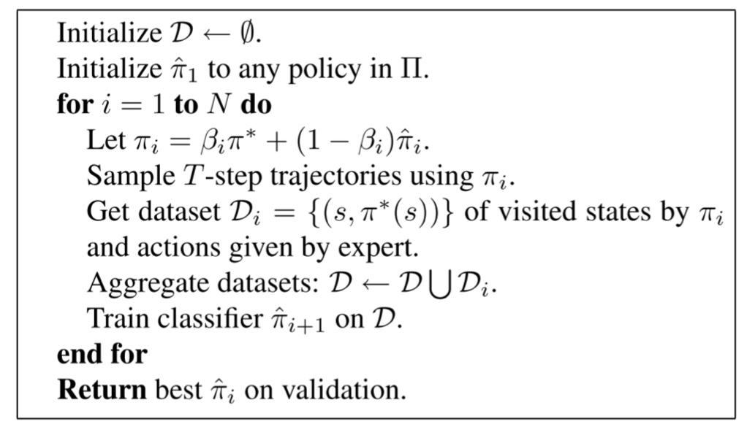
Ambiente di simulazione: PyBullet
Veicolo e circuito
Imitation learning
https://pybullet.org

Slide 4
Ambiente di simulazione: PyBullet
https://pybullet.org
Per la simulazione dell’algoritmo è stato utilizzato PyBullet, un modulo Python per
simulazioni in ambito robotico e dell’apprendimento automatico, con particolare attenzione al trasferimento da simulazione a realtà.
Vantaggi:
Essendo un modulo python per poterlo utilizzare basta installarlo tramite il comando pip install pybullet;
Utilizzabile su qualsiasi sistema operativo (Windows/Mac/Linux);
Necessita solamente dell’URDF del robot/veicolo e l’SDF per il tracciato.

Slide 5
Veicolo
Camera: Stereolabs ZED2
Il veicolo utilizzato in questo simulatore è molto semplice in quanto è servito solamente per poter testare l’algoritmo (in attesa del simulatore su gazebo/ros2).
Negli sviluppi futuri, il tutto verrà testato sul nuovo simulatore.
Lidar: SLAMTEC RPLIDAR S2

Slide 6
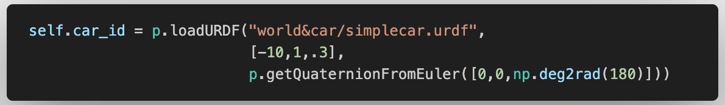
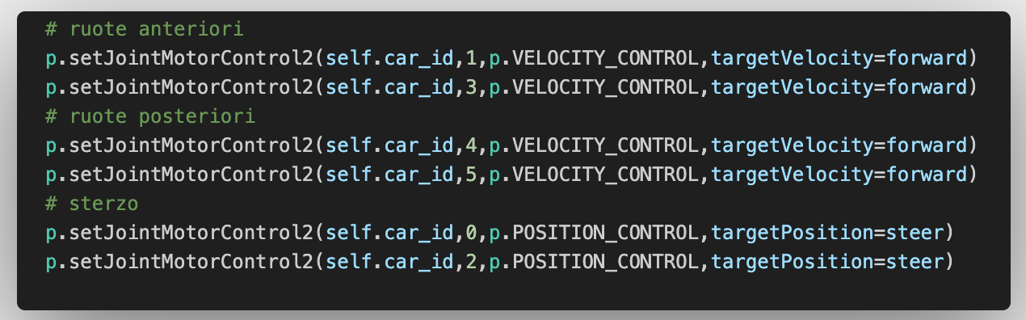
Acquisizione immagini a 75Hz
Workflow in PyBullet (p)
Veicolo
Caricamento URDF del veicolo tramite la funzione di PyBullet loadURDF con posizione e orientazione desiderate.
Setting delle velocità e dello sterzo tramite la funzione di PyBullet setJointMotorControl2.

Slide 7
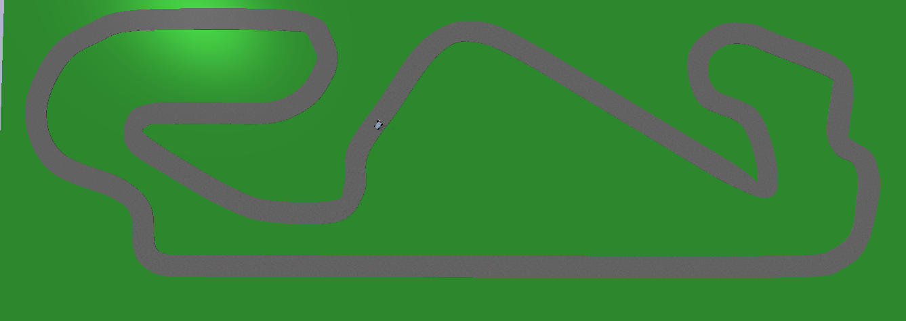
In figura viene mostrato il circuito utilizzato per il training e il testing della rete.
Circuito
Circuito di Barcellona-Catalogna

Slide 8
Imitation learning
Una volta completata la parte di caricamento del veicolo in PyBullet, mi sono concentrato sullo studio dello stato dell’arte relativo alla guida autonoma.
In particolare, ho deciso di implementare una tecnica di imitation learning denominata Dagger (Dataset Aggregation).
Questa tecnica è utile quando è più facile per un esperto dimostrare il comportamento desiderato piuttosto che specificare una funzione di ricompensa che genererebbe lo stesso comportamento.

Slide 9
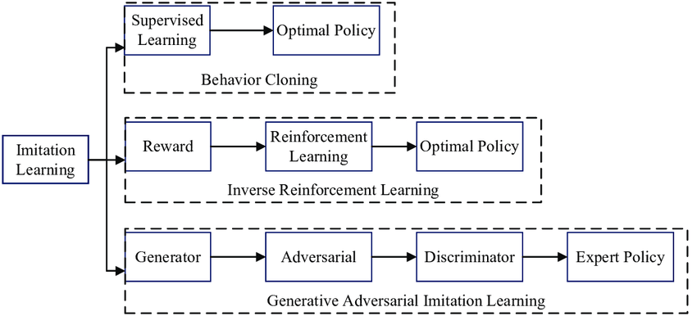
Imitation learning
L'apprendimento supervisionato è una categoria di apprendimento automatico che utilizza set di dati etichettati per addestrare algoritmi a prevedere risultati e riconoscere pattern.

Slide 10
Imitation learning: behavior cloning (BC)
L’algoritmo alla base dell’imitation learning è il behavior cloning.
1
2
4
L’agente cerca di imitare il comportamento dell’esperto
L’algoritmo colleziona dimostrazioni dall’esperto.
3
Viene allenato online l’agente tramite l’approccio di tipo supervisionato.
Vengono accoppiate le immagini della strada durante la traiettoria, con i rispettivi valori di velocità e sterzo del veicolo creando un dataset.
Agente
Ambiente
Esperto
Agente
Ambiente
Esperto

Slide 11
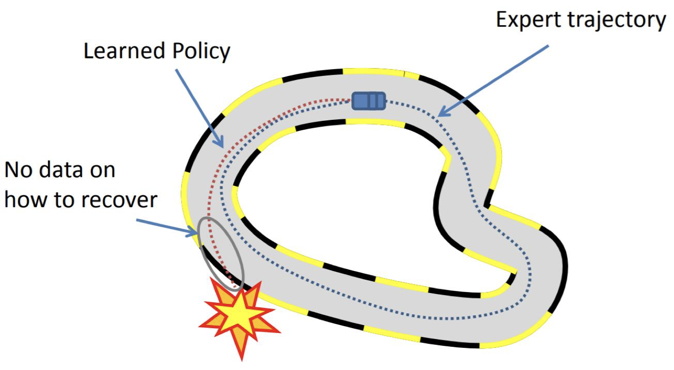
Imitation learning: svantaggi BC
Uno dei principali svantaggi del behavior cloning è che se l’esperto è un controllore che fornisce una traiettoria ottima, non ci sono mai errori (non esce mai dalla carreggiata).
In questo modo se durante il testing la rete commette un errore di predizione, l’agente non sa come eseguire il cosiddetto recovery e il veicolo può uscire dalla pista.

Slide 12

Imitation learning: DAgger
DAgger (Dataset Aggregation) è un algoritmo iterativo che addestra una politica deterministica: procede raccogliendo un dataset a ogni iterazione sotto la politica attuale e addestra la politica successiva sotto l'insieme di tutti i dataset raccolti.

Slide 13
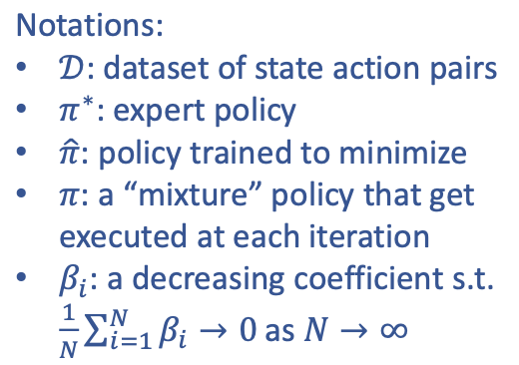
Imitation learning: DAgger

Slide 14
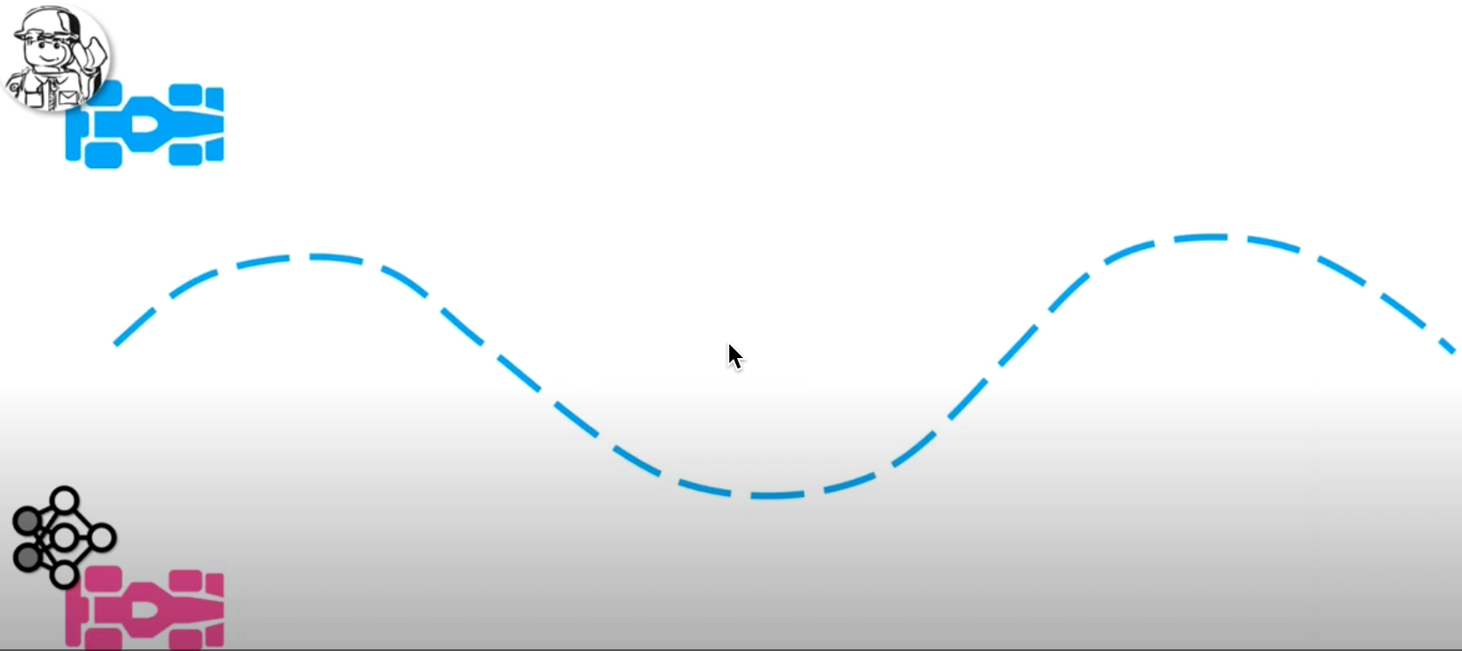
Imitation learning: vantaggi DAgger

Slide 15
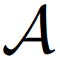
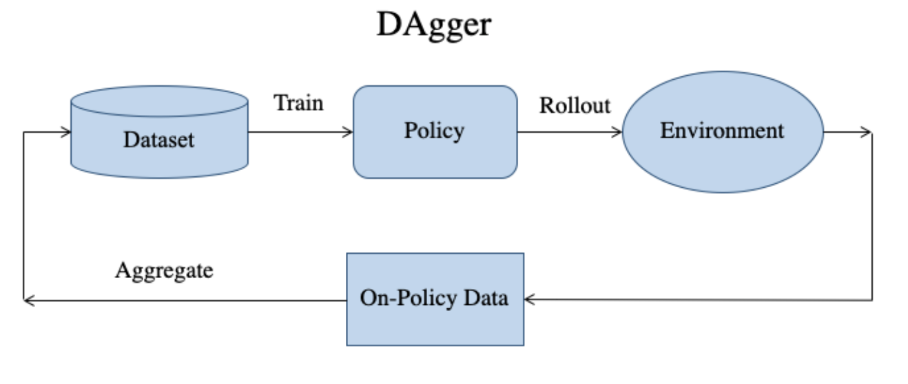
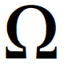
Imitation learning: DAgger
spazio delle azioni
Comandi di sterzo e velocità da comandare al veicolo.
spazio delle osservazioni
Immagini BirdEye (N x 84 x 96 x 1)

Slide 16
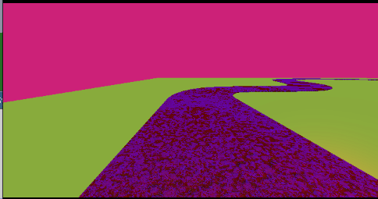

Dagger: spazio delle osservazioni
Lo spazio delle osservazioni è costituito da immagini birdeye di dimensione 84(h) x 96(w).
Il workflow utilizzato è il seguente:
acquisizione immagini (480(h) x 640(w)) dalla camera Zed2 posta a bordo veicolo;
conversione delle immagini da RGB a HSV (in modo da avere la separazione delle informazioni cromatiche (HS) da quelle di intensità e il risalto dei contrasti);
definizione di maschere per la rimozione del cielo e del prato;
ottenimento della birdEye e rispettivo resize.

Slide 17
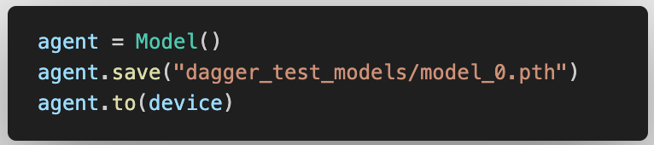
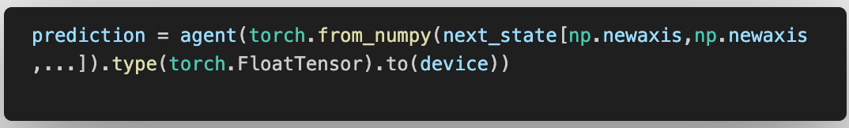
Dagger: modello dell’agente
Inizializzazione del modello, salvataggio e caricamento su CPU o GPU
Passo di predizione della rete: Next_state rappresenta l’immagine BirdEye.
Immagini BirdEye (1 x 1 x 84 x 96)
Comandi di sterzo e velocità da comandare al veicolo.

Slide 18
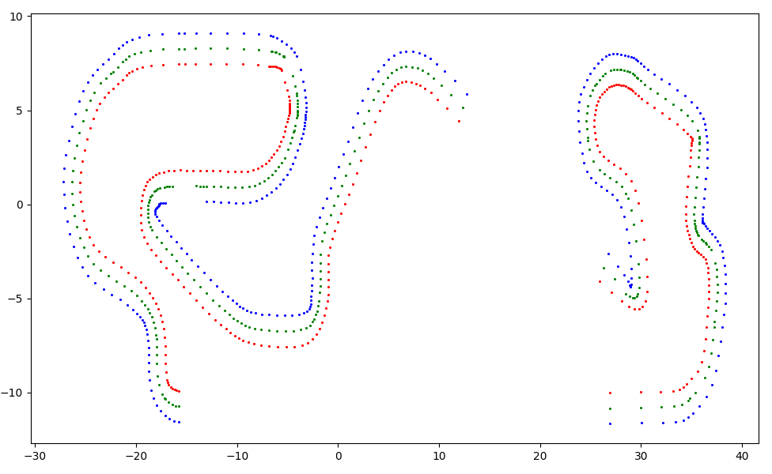
Dagger: guida dell’esperto
Come agente esperto è stato utilizzato un semplice controllore che permette al veicolo di condurre una guida basata su waypoint.
Del tracciato vengono estratti i bordi destri e sinistri della carreggiata ottenibili a partire dal file .obj e di seguito calcolati i punti intermedi utili alla guida.

Slide 19
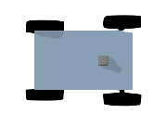
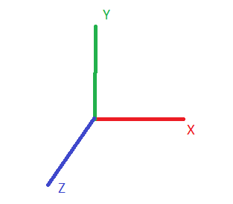
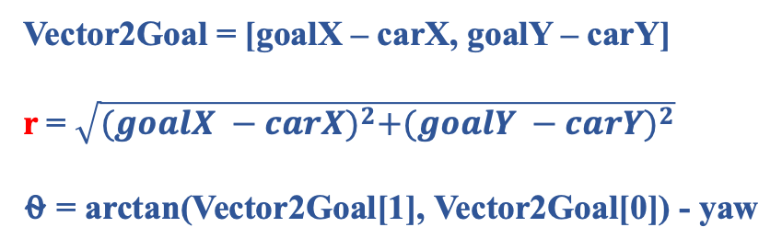
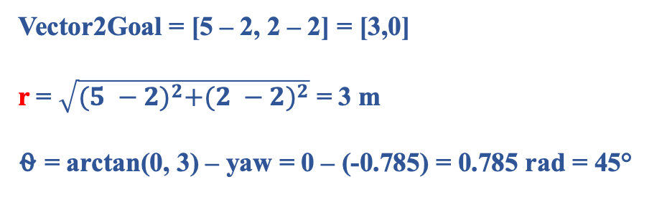
Dagger: guida dell’esperto
Mostrare due casi e dire che quando la distanza è
Maggiore di 0.5 si passa al successivo
Una volta a disposizione i punti intermedi, viene implementata la guida nel seguente modo:
Calcolo yaw:
Esempio 1:
+
(2,2)
(5,2)
+180°
r
0°
-180°
⍬
-
Vector2Goal = [goalX – carX, goalY – carY]
r = $\sqrt{{(goalX −carX)}^{2}+{(goalY −carY)}^{2}}$
⍬ = arctan(Vector2Goal[1], Vector2Goal[0]) - yaw
Vector2Goal = [5 – 2, 2 – 2] = [3,0]
r = $\sqrt{{(5 −2)}^{2}+{(2 −2)}^{2}}$ = 3 m
⍬ = arctan(0, 3) – yaw = 0 – (-0.785) = 0.785 rad = 45°

Slide 20
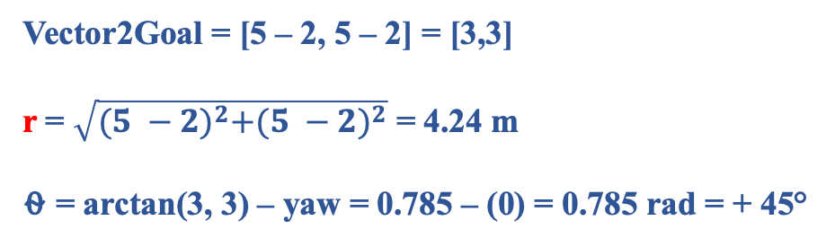
Dagger: guida dell’esperto
Una volta a disposizione i punti intermedi, viene implementata la guida nel seguente modo:
Calcolo yaw:
Esempio 2:
(5,5)
+
(2,2)
r
+180°
⍬
0°
-180°
-
Vector2Goal = [goalX – carX, goalY – carY]
r = $\sqrt{{(goalX −carX)}^{2}+{(goalY −carY)}^{2}}$
⍬ = arctan(Vector2Goal[1], Vector2Goal[0]) - yaw
Vector2Goal = [5 – 2, 5 – 2] = [3,3]
r = $\sqrt{{(5 −2)}^{2}+{(5 −2)}^{2}}$ = 4.24 m
⍬ = arctan(3, 3) – yaw = 0.785 – (0) = 0.785 rad = + 45°

Slide 21
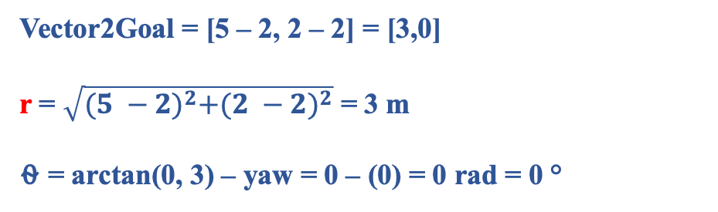
Dagger: guida dell’esperto
Una volta a disposizione i punti intermedi, viene implementata la guida nel seguente modo:
Calcolo yaw:
Esempio 3:
+
(2,2)
(5,2)
+180°
r
0°
-180°
-
Vector2Goal = [goalX – carX, goalY – carY]
r = $\sqrt{{(goalX −carX)}^{2}+{(goalY −carY)}^{2}}$
⍬ = arctan(Vector2Goal[1], Vector2Goal[0]) - yaw
Vector2Goal = [5 – 2, 2 – 2] = [3,0]
r = $\sqrt{{(5 −2)}^{2}+{(2 −2)}^{2}}$ = 3 m
⍬ = arctan(0, 3) – yaw = 0 – (0) = 0 rad = 0 °

Slide 22
Dagger: guida dell’esperto
Una volta a disposizione i punti intermedi, viene implementata la guida nel seguente modo:
Il veicolo procede a velocità costante e sterza proporzionalmente all’angolo di errore rispetto al goal.
In particolare il controllore avrà raggiunto il waypoint quando si troverà ad una distanza di 0.5 m da esso in modo da eseguire velocemente lo switch al waypoint successivo.
Questo permette al veicolo di riuscire ad eseguire le curve nel tracciato.

Slide 23
Dagger: modello dell’agente
Cosa manca?
- spiegazione loop training -> cenni all’ottimizzazione dei parametri tramite optuna
- video

Slide 24
Vantaggi
Velocità corrente
Valori Lidar
Distanza dal goal
Velocità lineare e angolare
Tra gli articoli analizzati quello più interessante è risultato essere il secondo per via della sua completezza e robustezza: inoltre, ha il vantaggio di acquisire direttamente le misure dei sensori e mapparle in comandi di sterzo e velocità di avanzamento senza aver bisogno, a priori, della perfetta conoscenza dell’ambiente circostante.

Slide 25
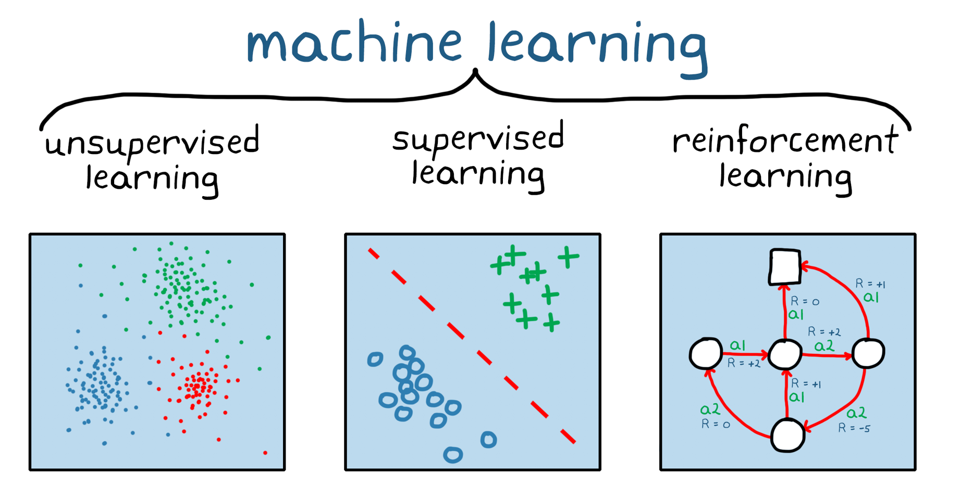
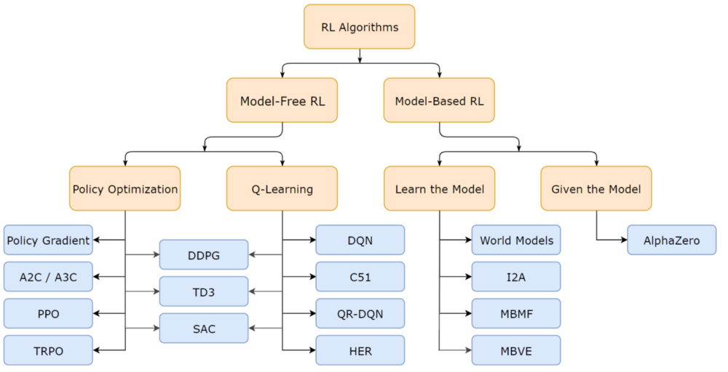
Struttura
L’articolo propone un algoritmo di Reinforcement Learning con una politica di tipo PPO (Proximal Policy Optimization).

Slide 26
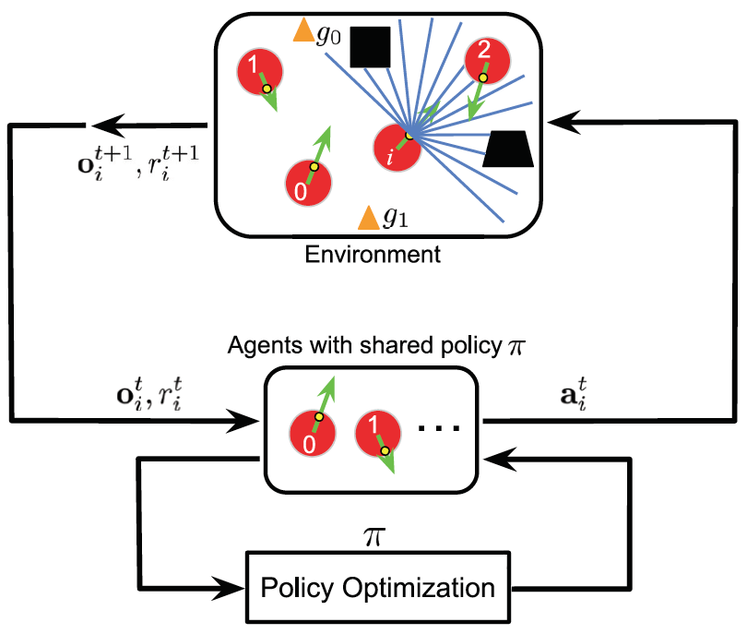
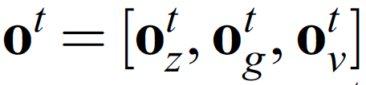
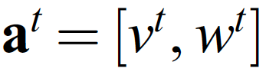
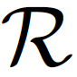
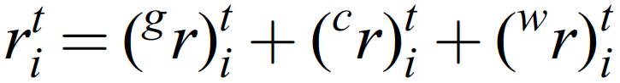
Struttura: Reinforcement Learning
Il Reinforcement Learning è un ramo del Machine Learning in cui un individuo, detto agente, impara a svolgere un compito tramite continue prove (trial and error) all’interno di un ambiente dinamico.
spazio delle osservazioni
spazio delle azioni
funzione delle ricompense
Notes:
Ov: velocità lungo x lineare e angolare lungo z

Slide 27
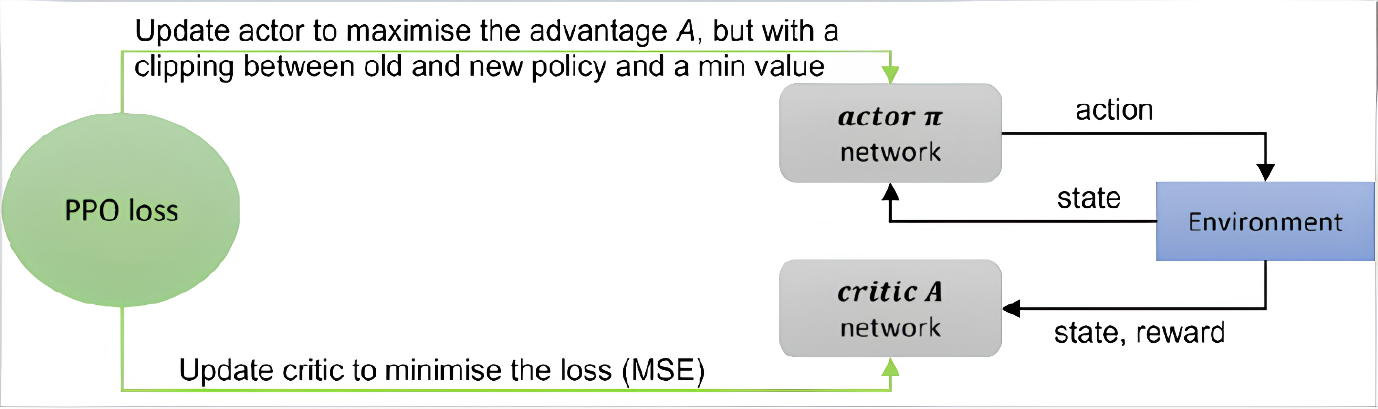
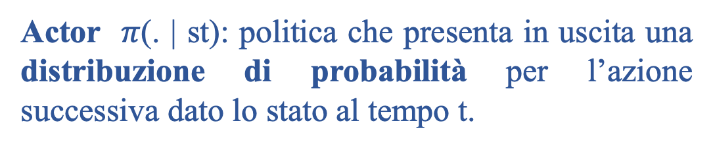
Actor $π$(. | st): politica che presenta in uscita una distribuzione di probabilità per l’azione successiva dato lo stato al tempo t.
Struttura: PPO
La Proximal Policy Optimization è un algoritmo di Reinforcement Learning di tipo model-free ovvero stima una value function direttamente dall’esperienza, cioè dall’interazione tra l’agente e l’ambiente.
Critic V(st): politica che stima la ricompensa cumulativa prevista da quello stato.
Notes:
Model-free: non richiede un modello dell’ambiente per funzionare.
Gli algoritmi model-free apprendono direttamente dall'esperienza (trial and error) e utilizzano il feedback che ricevono per aggiornare le loro politiche interne o le loro funzioni di valore.
Value state: è il return che ci aspettiamo da quello stato.
Actor: in uscita valori medi, campiono poi dalla normale -> quella è l’azione

Slide 28
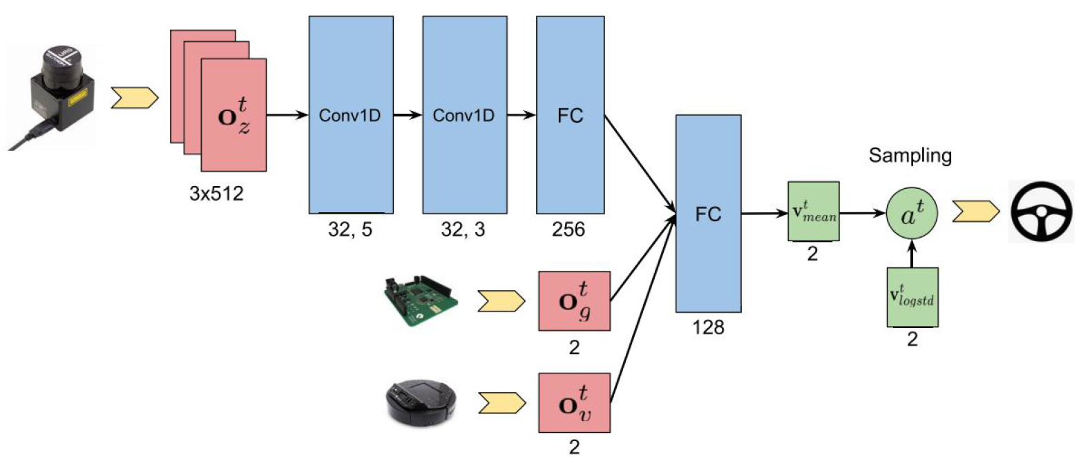
Architettura delle reti
Funzione di attivazione: tanh
(valori di velocità angolare compresi tra [-1,1]).
Le reti di actor e critic presentano la stessa struttura con l’unica differenza che l’actor ha due uscite che costituiscono i valori medi di velocità lineare e angolare, mentre il critic ha una sola uscita che rappresenta la stima della ricompensa cumulativa.
In figura è rappresentata la struttura della rete actor.
Funzione di attivazione: sigmoide
(valori di velocità lineare compresi tra [0,1]).
Notes:
Sampling dalla gaussiana: durante il training abbiamo bisogno di un fattore di esplorazione e questa distribuzione ci aiuta. Nel testing l’azione è deterministica (è la media)

Slide 29
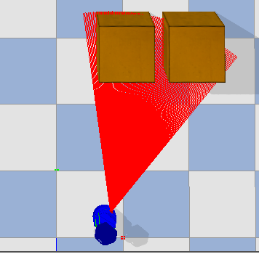
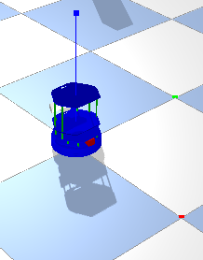
Ambiente di simulazione e robot utilizzato
Per la simulazione dell’algoritmo è stato utilizzato PyBullet, un modulo Python per simulazioni in ambito robotico e dell’apprendimento automatico.
Il robot utilizzato in simulazione è il TurtleBot 2.
Al robot è stato aggiunto un Lidar per poter usufruire delle misure di distanza dagli ostacoli utili al funzionamento dell’algoritmo:
numero raggi: 512
FOV: 180°
distanza massima: 3 metri
Lidar

Slide 30
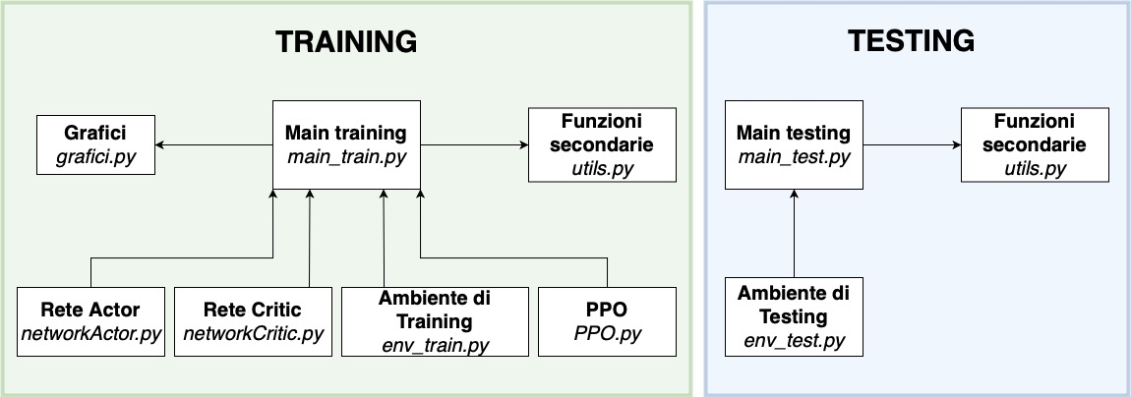
Implementazione dell’algoritmo
Tutto l’algoritmo è stato implementato from scratch andando a definire passo dopo passo tutte le funzioni necessarie al funzionamento.

Slide 31
TRAINING

Slide 32
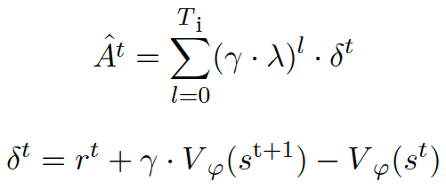
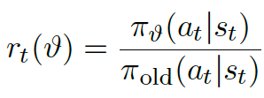
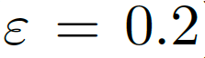
Training: funzioni di perdita
L’obiettivo del training è quello di minimizzare le funzioni di perdita relative all’actor e al critic.
Loss critic
Loss actor
Returns
rappresentano la somma cumulata delle ricompense.
Value function
politica che stima la ricompensa cumulativa prevista da quello stato.
Clip
Ratio
rappresenta la probabilità di fare un’azione ora (con una politica aggiornata) rispetto a prima.
Advantages
misurano quanto sia positivo o negativo intraprendere un’azione specifica (a) in un particolare stato (s) rispetto al valor medio dell’azione in quello stato.
MSE (Mean Squared Error): rappresenta l’errore quadratico medio ovvero la misura di quanto si discosta una linea di regressione da un insieme di punti dati.
Notes:
L’advantage rappresenta una misura di quanto è sbagliato il valore predetto dal critico per il dato stato all’istante di tempo t.
Se si ottiene una ricompensa cumulativa più alta, la stima dell’advantage sarà positiva e verrà resa più probabile l’azione intrapresa in questo stato.
Viceversa, se si ottiene una ricompensa cumulativa più bassa rispetto a quell stimata dal critico, la stima dell’advantage sarà negativa e verrà resa meno probabile l’azione intrapresa in questo passaggio.

Slide 33
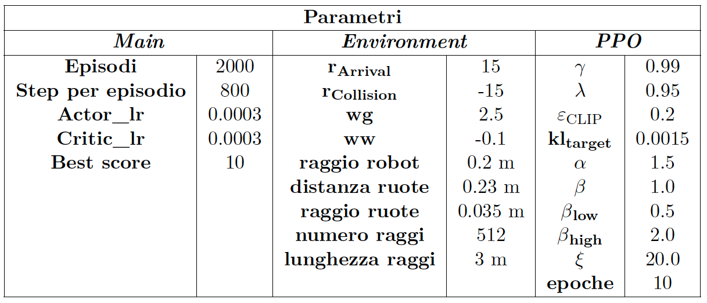
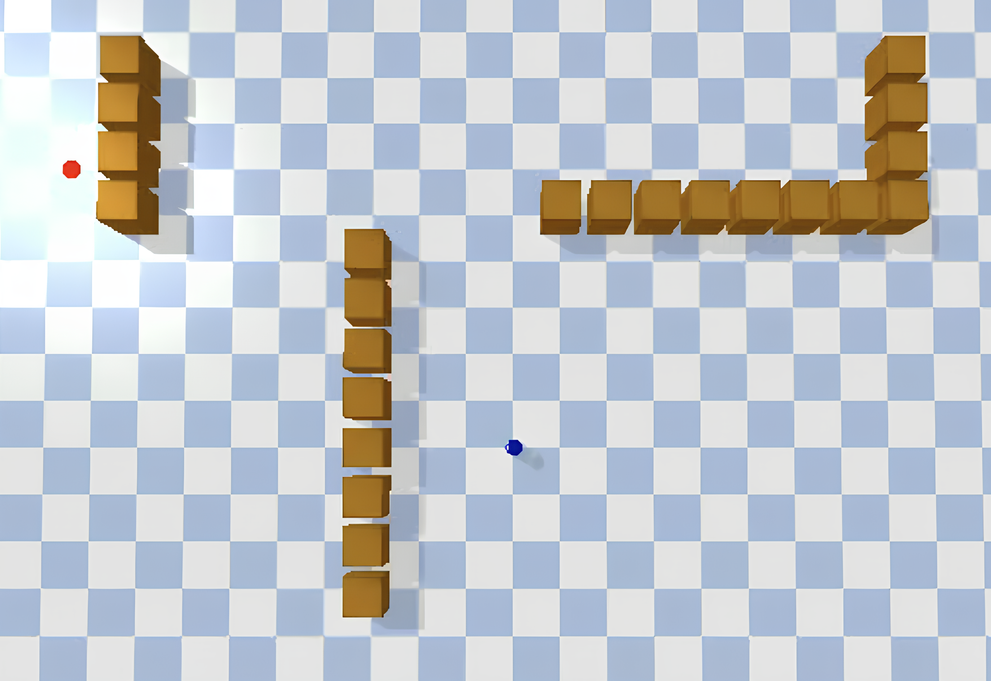
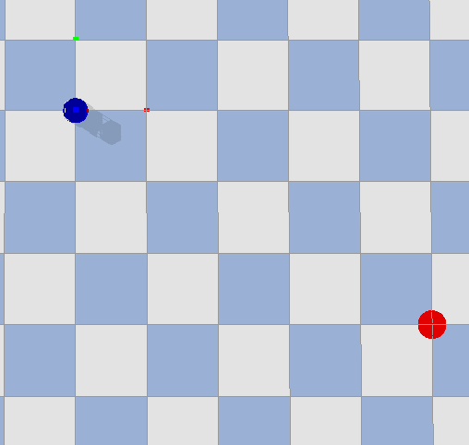
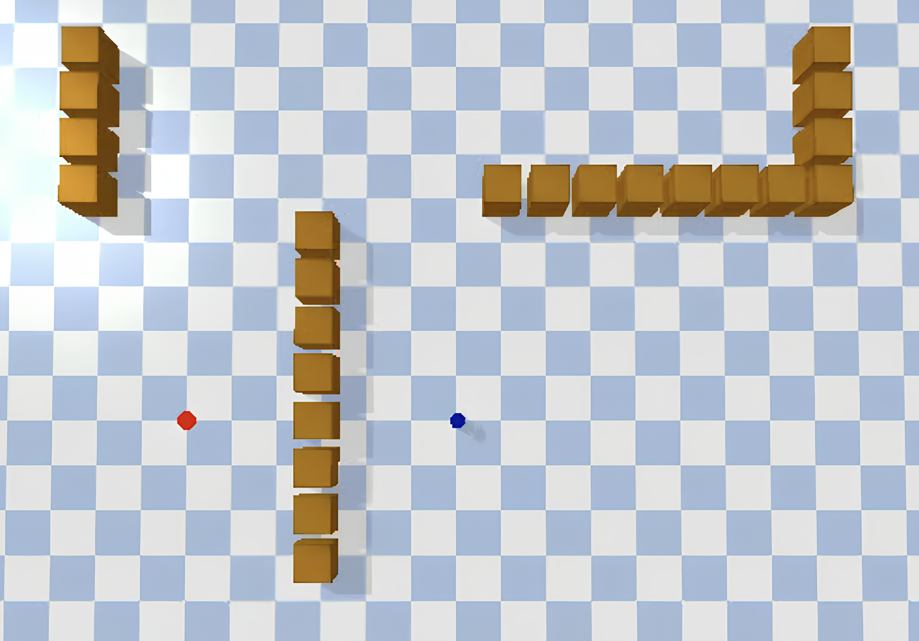
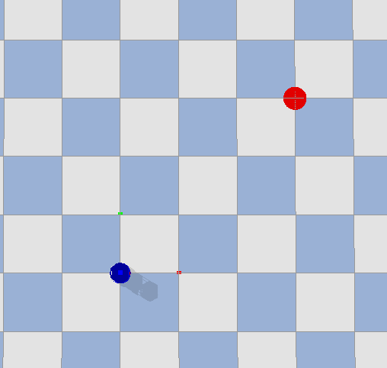
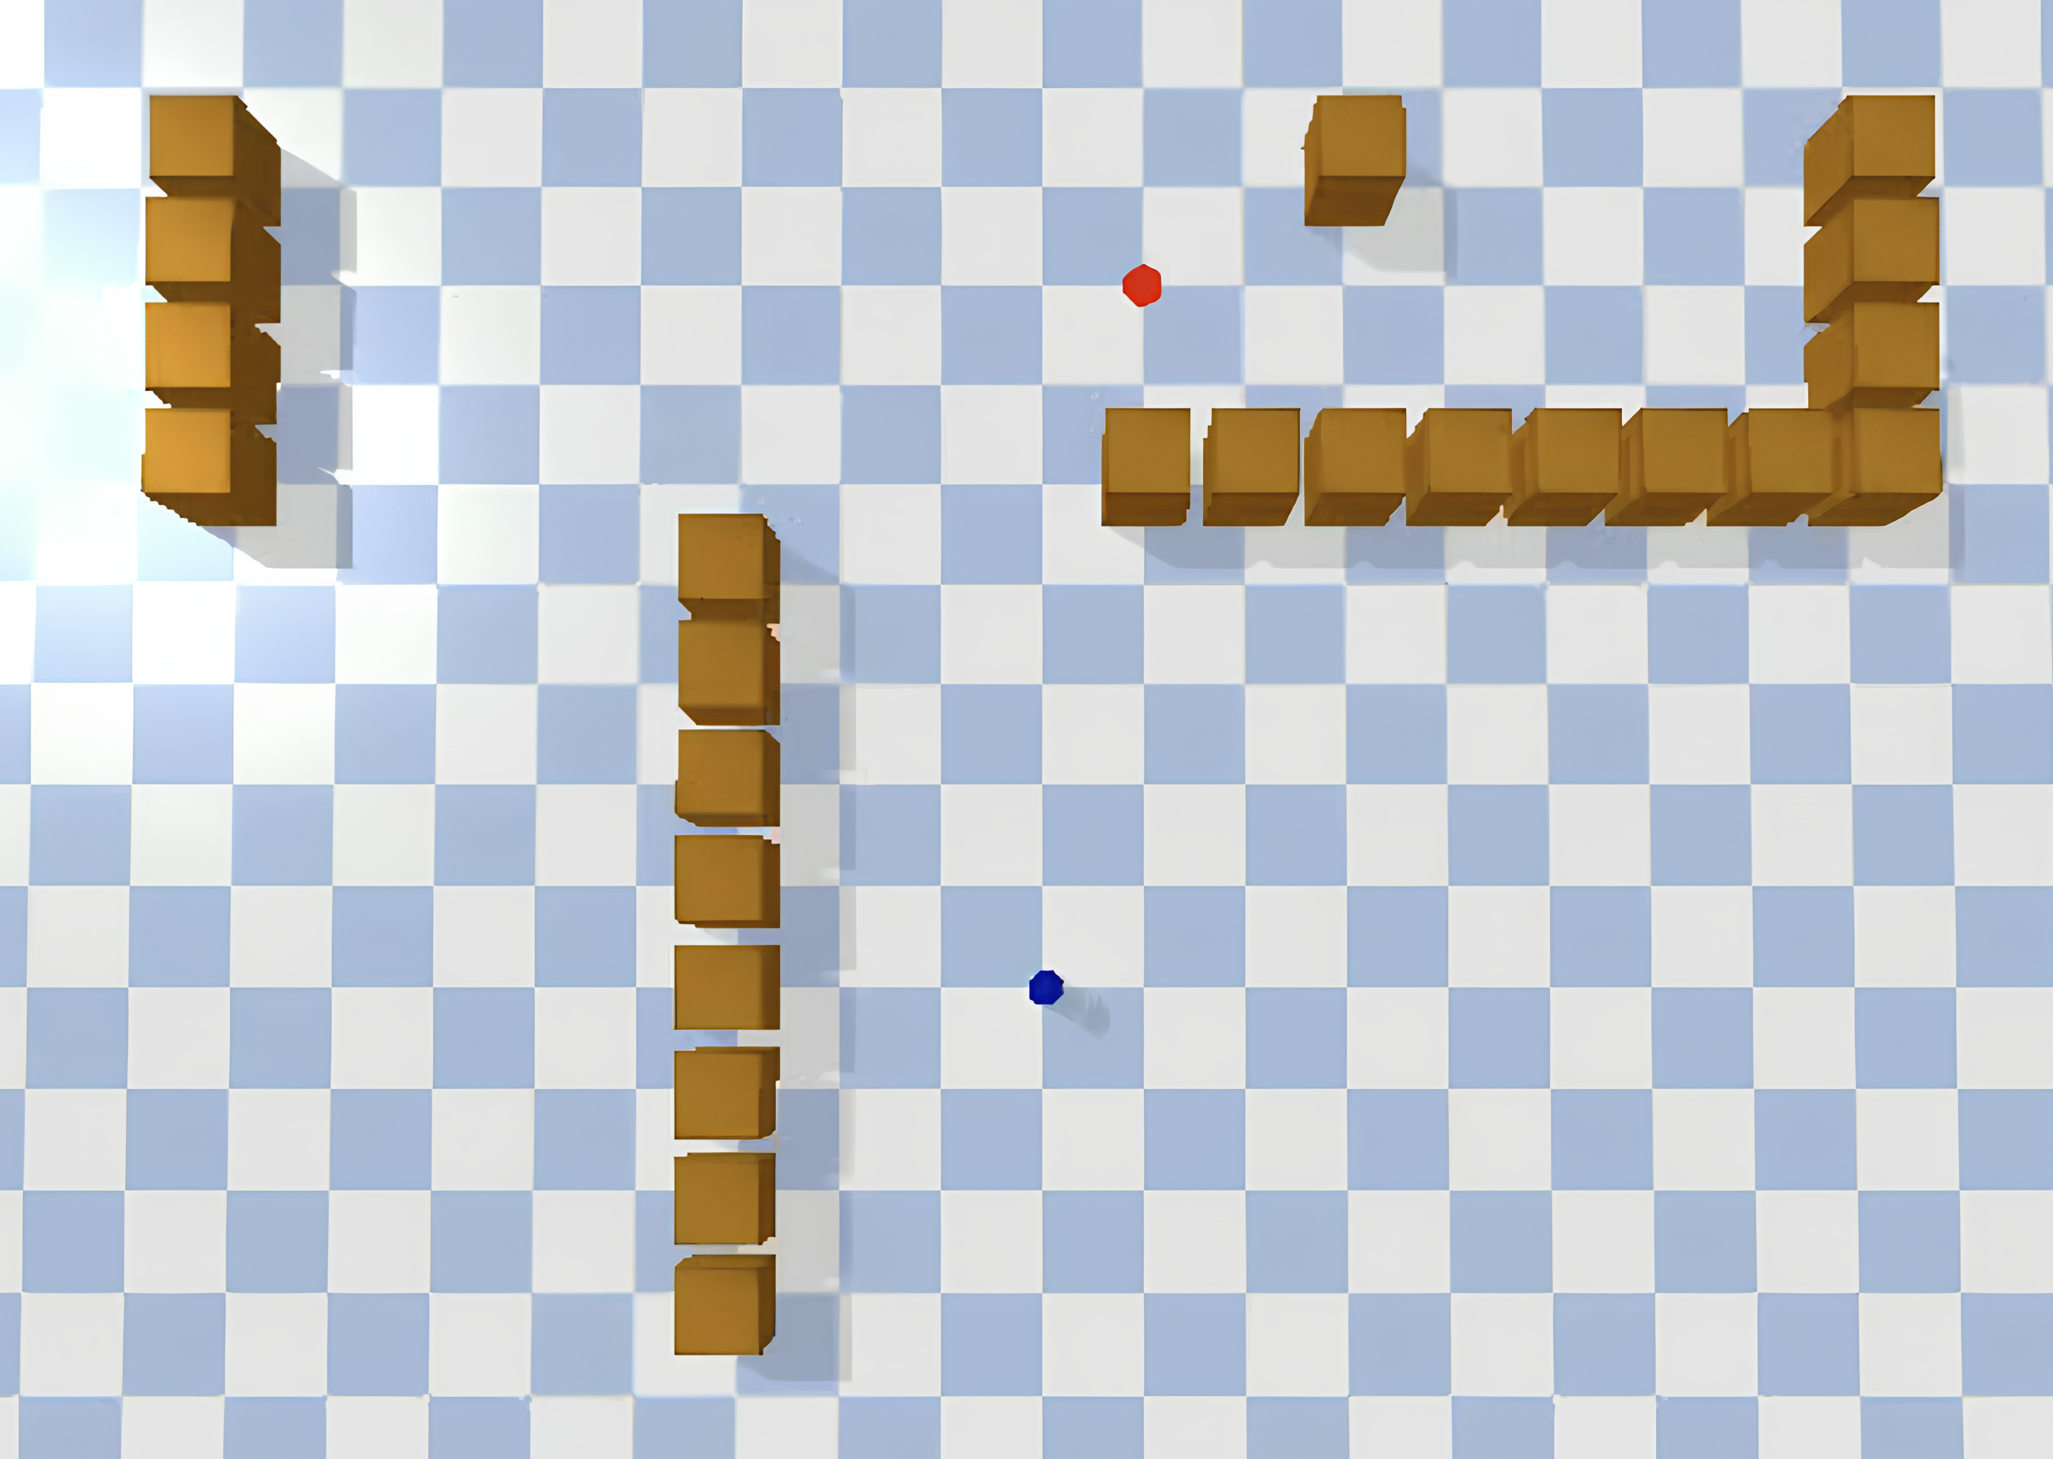
Training: scenari
Il training è stato eseguito con un singolo robot per i seguenti due scenari:
senza ostacoli con goal randomico
con ostacoli e con goal randomico

Slide 34
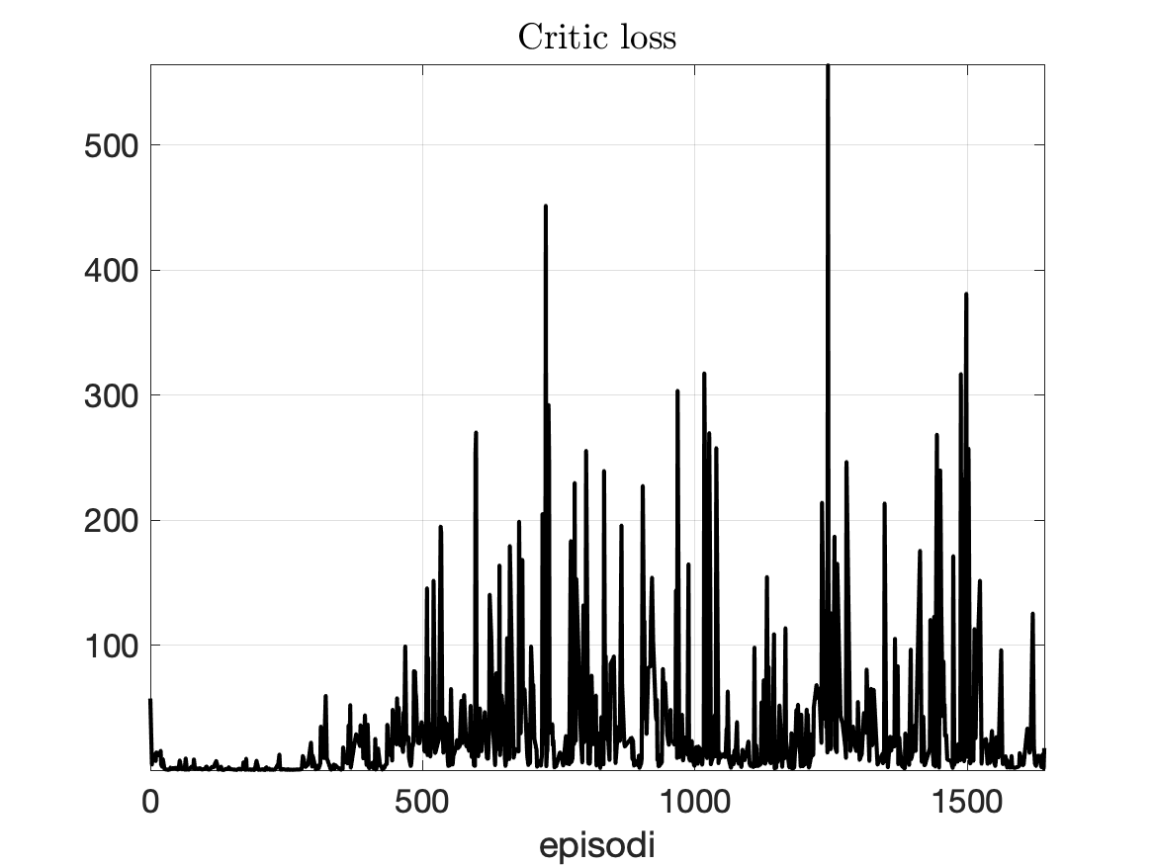
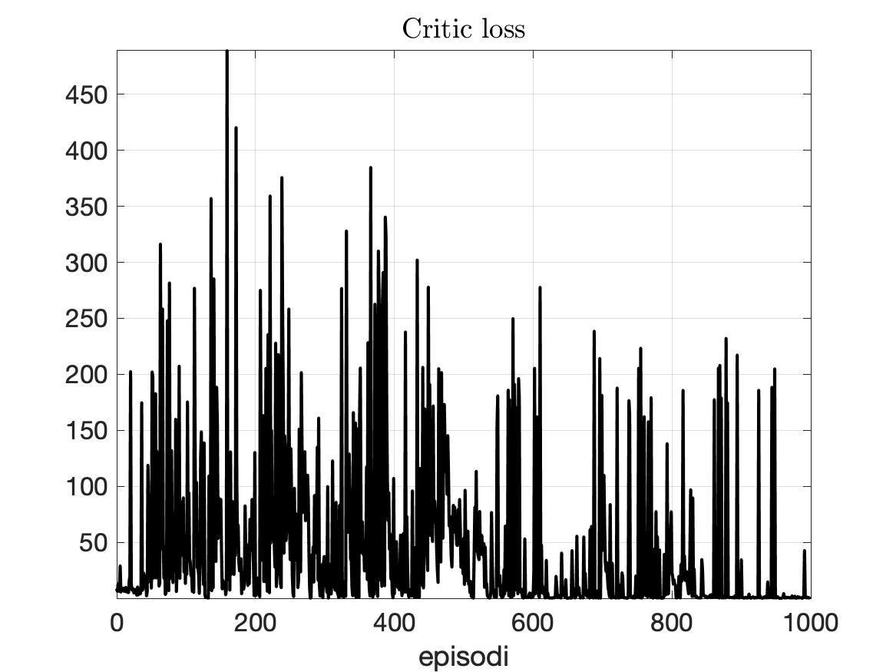
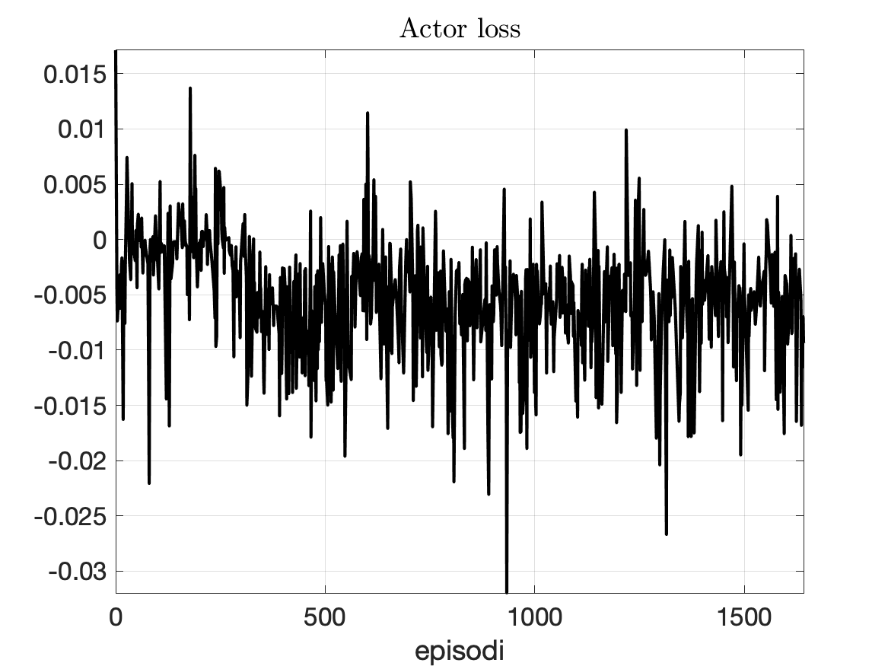
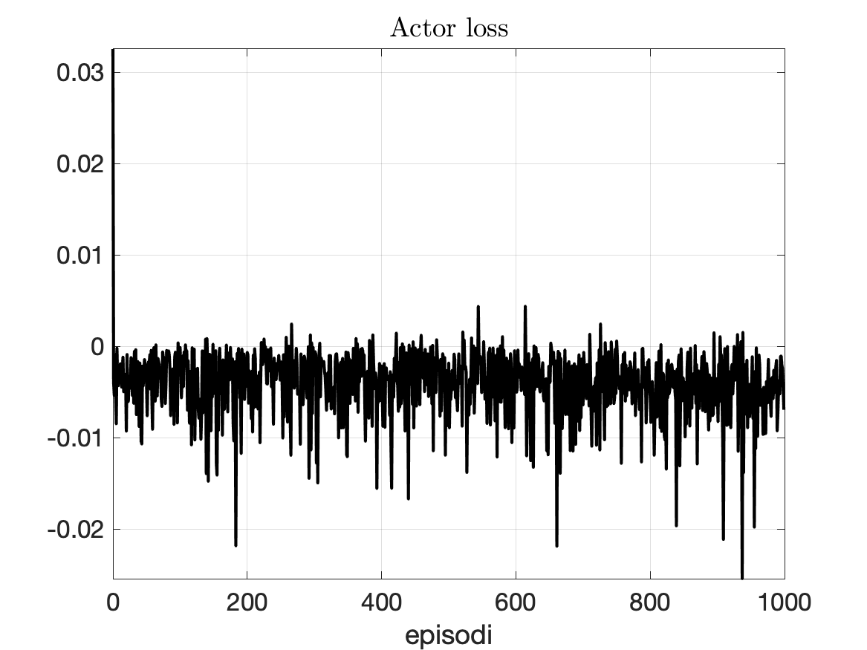
Training: loss
Vengono ora mostrate le funzioni di perdita di actor e critic per i due scenari:
senza ostacoli
con ostacoli

Slide 35



Training: goal
Vengono ora mostrati il numero di goal raggiunti (tasso del 64,2% per il primo caso e del 80% nel secondo caso) e il numero di collisioni avvenute (tasso del 7,8%) per i due scenari:
senza ostacoli
con ostacoli

Slide 36


Training: risultati
Il training è stato eseguito per 2000 episodi su entrambi gli scenari: i modelli migliori sono stati ottenuti all’episodio 1000 per il primo caso e 1641 per il secondo.
Scenario senza ostacoli
Scenario con ostacoli
24.8
26.4

Slide 37
TESTING

Slide 38


Testing: scenari
Il testing è stato eseguito in due modalità differenti:
Singolo Robot
senza ostacoli con goal randomico;
con ostacoli e con goal randomico.
Multi Robot
senza ostacoli fissi con goal randomico;
con ostacoli e con goal randomico.

Slide 39



Singolo Robot
Testing: scenari
Il testing è stato eseguito con un singolo robot per i seguenti due scenari:
senza ostacoli con goal randomico
con ostacoli e con goal randomico

Slide 40



Singolo Robot
Testing: risultati senza ostacoli con goal randomico

Slide 41



Singolo Robot
Testing: risultati con ostacoli e con goal randomico

Slide 42




Multi Robot
Testing: scenari
Il testing è stato eseguito con tre robot identici, che condividono la stessa politica, per i seguenti due scenari:
senza ostacoli fissi con goal randomico
con ostacoli e con goal randomico

Slide 43



Multi Robot
Testing: risultati senza ostacoli fissi con goal randomico
collisione evitata
collisione

Slide 44




Multi Robot
Testing: risultati con ostacoli e con goal randomico

